Slide 1

HTML
Adrián Mindek

Slide 2
Obsah prezentácie
Textové editory
HTML stránka
Párne a nepárne tagy
Štruktúra HTML stránky
Metatagy
Index.html
Prehľad základných tagov
Atribúty
Absolútna a relatívna cesta
Úloha

Slide 3





Textový editor
Nástroj pre jednoduchšie a rýchlejšie písanie HTML kódu (nie nutne iba HTML).
Teoreticky nám stačí poznámkový blok ale ten neposkytuje takú funkcionalitu ako profesionálne editory.
Dobré editory:
Sublime text
Atom
VisualStudio code
Pokročilejšie IDE:
WebStorm
PhpStorm

Slide 4
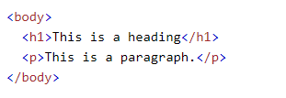
HTML STRÁNKA
Je to „obyčajný“ textový dokument ktorý obsahuje štrukturovaný text s ktorým pracujú prehliadače.
HTML stránky sú nakódované pomocou jazyka HTML (HYPER TEXT MARKUP LANGUAGE = odkazovací a značkovací jazyk).
Aktuálna verzia HTML je verzia HTML 5.
Takéto súbory majú zvyĆajne koncovku .html
Skladá sa z HTML značiek ktoré nazývame tagy.
Tagy určujú aký význam má text ohraničený týmito tagmi.
Tagy je možné do seba vnorovať.
Tagy sa píšu do špicatých zátvoriek (< & >).

Slide 5
Párne a nepárne tagy
Existujú dva druhy HTML tagov a to:
Párne -> Párny tag je napríklad tag označujúci paragraf textu <p> </p>. Párny sa nazýva preto, že sa skladá z dvoch značiek ktoré ohraničujú začiatok a koniec paragrafu ktorý ohraničujú. Existuje mnoho párnych tagov.
Nepárne -> Nepárny tag obsahuje iba jednu značku ktorá končí lomítkom (zaužívané označenie pre nepárny tag). Príklad nepárneho tagu by mohol byť napríklad tag <br/> ktorý natvrdo zalomí text na nový riadok.

Slide 6
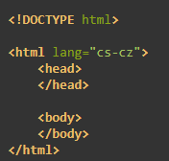
Štruktúra HTML stránky
Toto je základná štruktúra HTML stránky. Každá HTML stránka obsahuje tieto HTML tagy.
Označuje to, že sa jedná o HTML dokument.
Tag html označuje odkiaľ-pokiaľ bude naša HTML stránka definovaná. Atrubút lang hovorí webovému prehliadaču v akom jazyku je obsah našej webovej stránky napísaný.
Oblasť medzi tagmi head je určená pre tzv. metatagy, titulok stránky a ako miesto pre vkladanie (prleinkovanie) ďalších súborov.
Oblasť medzi tagmi body je určená pre vkladanie ostatných tagov a obsahu týkajuceho sa našej stránky.

Slide 7
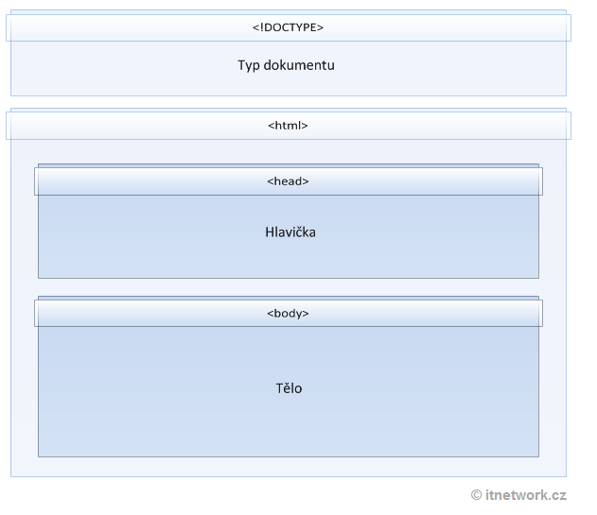
Štruktúra HTML stránky

Slide 8
Metatagy
Sú to útržky textu, ktoré popisujú obsah stránky. Nezobrazujú sa na webovej stránke ale sú viditeľné v zdrojovom kóde. Využívajú ich najmä internetové vyhľadávače. (Google)
Každá webová stránka by mala obsahovať aspoň tieto metatagy:
Metatag pre kódovanie
Metatag pre popis stránky
Metatag pre kľúčové slovíčka objavujúce sa na stránke
Metatag označujúci autora
Metatag ktorý je zodpovedný pre správne zobrazenie webovej stránky na menších displejoch
Zoznam všetkých metatagov nájdete napríklad tu: https://gist.github.com/whitingx/3840905

Slide 9
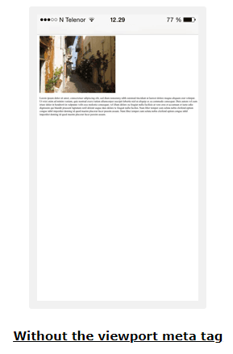
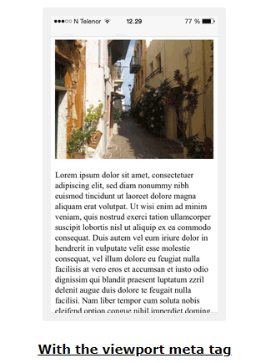
Metatag viewportu

Slide 10
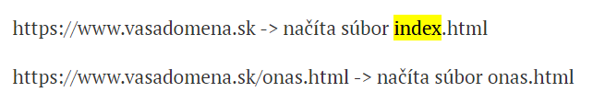
Index.html
Takto sa označuje domovská webová stránka pre web. Je to súbor ktorý sa po zavolaní nejakej www stránky zobrazí ako prvý (napr. Po zadaní google.sk).
Toto správanie je samozrejmé možné nastavovať na serveri ale defaultne sa správa presne takto.

Slide 11

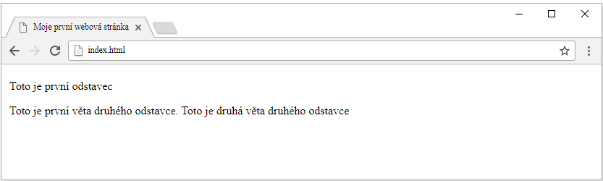
Základné HTML tagy – Odstavce
Tag: <p> Example text </p>
Pozn. Všimnúť, že odriadkovanie textu nehrá rolu

Slide 12
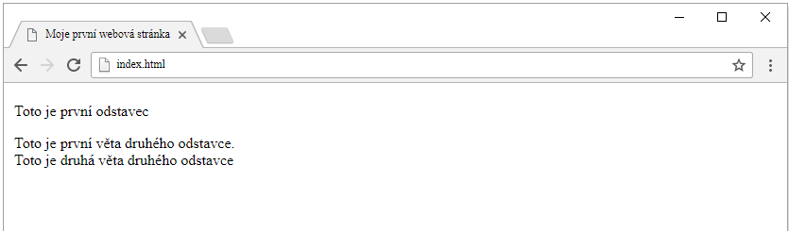

Základné HTML tagy – Odriadkovanie
Tag: <br/>
Odriadkuje (odentruje) nasledujúci text na nový riadok.

Slide 13


Základné HTML tagy – Zvýraznenie, kurzíva, podtrhnutie a prečiarknutie
Kurzíva: <em> Text kurzívou</em>
Tučný text: <strong> Tučný text </strong> alebo staršie značenie pomocou <b> Tučný text </b>
Podtrhnutie: <u> Podtrhnutý text </u>
Preškrtnutie: <s> Podtrhnutý text </s>

Slide 14
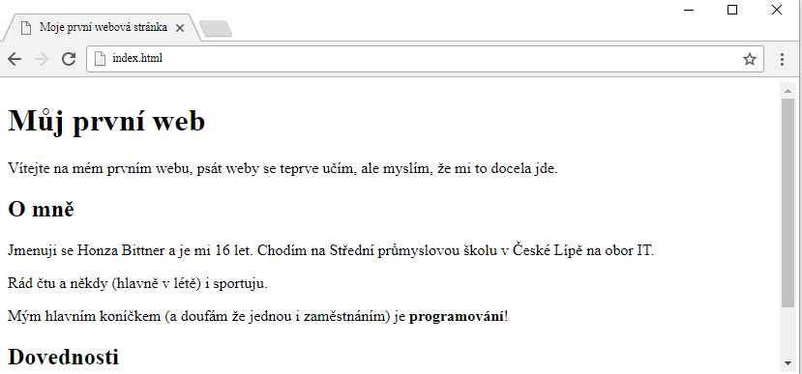
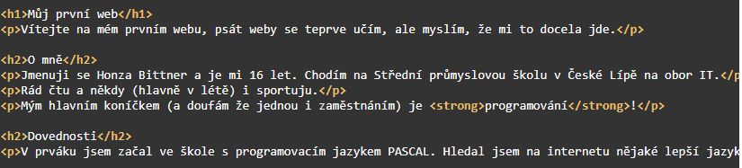
Základné HTML tagy – Nadpisy
Sú považované za najvýraznejší text na stránke. (V zmysle obsahu)
Zapisujú sa párovými tagmi označenými číslami podľa priority h1 až h6
<h1> Nadpis </h1> je nadpis najvyššej úrovne a na každej podstránke by sa mal vyskytovať maximálne 1-krát.
<h6> Nadpis </h6> je nadpis najnižšej úrovne.

Slide 15
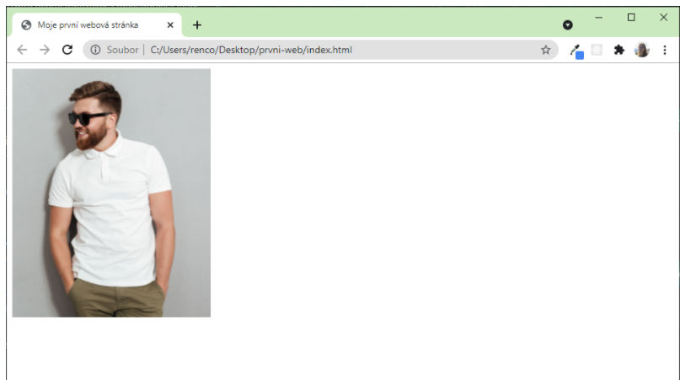

Základné HTML tagy - Obrázky
Nepárny html tag: <img src=“cesta k obrázku“>
Tu sa stretávame prvý krát s atribútami html tagov. Sú to doplňujúce informácie k tagu. Konkrétne atribút src slúži pre zadanie cesty k obrázku. K obrázku sa často používa aj atribút alt=“nejaký popis“, ktorý určuje text, ktorý sa zobrazí ako alternetívny text k obrázku (napríklad ak sa obrázok nepodarí načítať.
Ďalšie atribúty pre obrázok sú napríklad height a width, ktoré určujú výšku a dľžku orázku.

Slide 16

Základné HTML tagy - Odkazy
Tag: <a href=“odkaz“> Toto je odkaz niekam </a>
Atribút href uchováva odkaz/cestu kam po kliknutí na odkaz budeme presmerovaný.
Niekedy potrebujeme aby sa stránka otvorila v novom tabe. Na to slúži atribút target=“_blank“

Slide 17
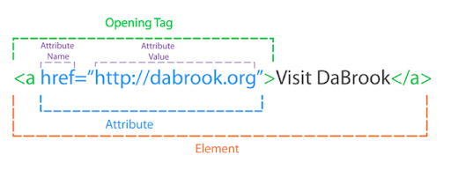
Atribúty
Sú dodatočné vlastnosti, ktorými môžeš bližšie špecifikovať daný HTML tag.
Nie každý atribút je možné použiť s ktorýmkoľvek html tagom.
Atribút sa skladá z názvu atribútu a hodnoty.

Slide 18
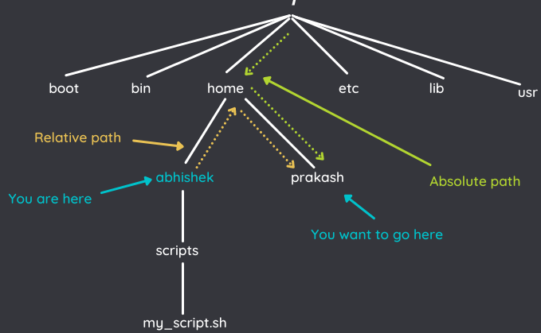
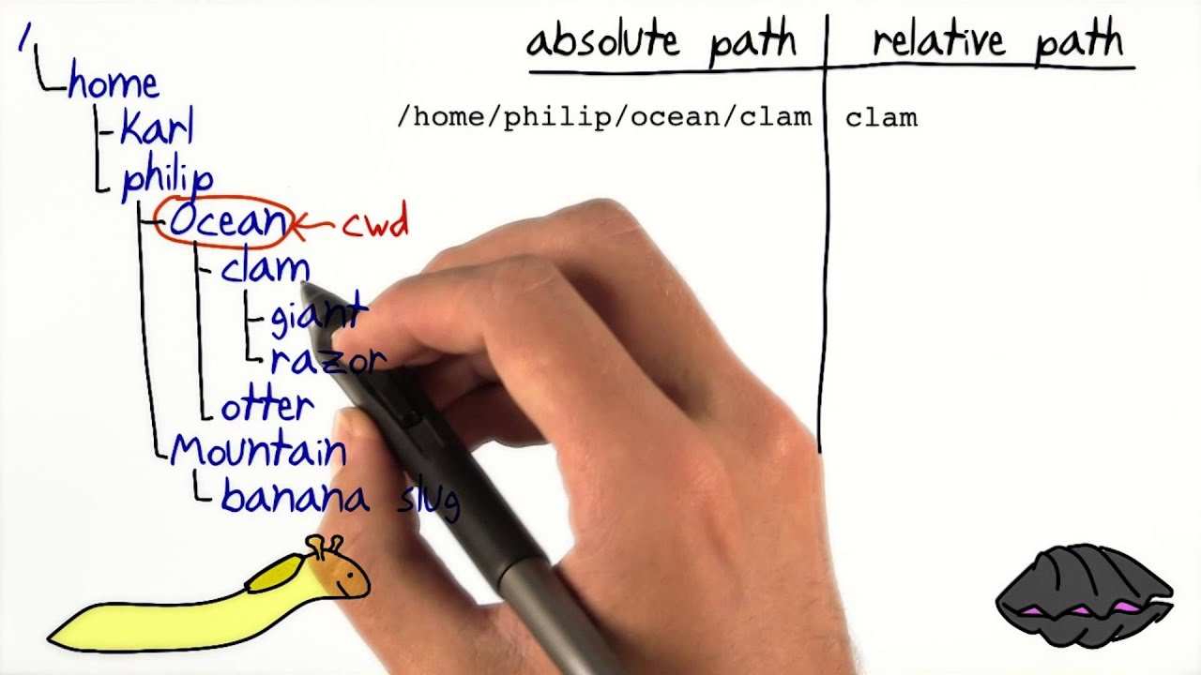
Absolútna a relatívna cesta
Absolútna cesta: Je cesta od rootovskeho adresáta systému. Teda plná celá cesta k súboru
Relatívna cesta: Je cesta od aktuálneho súboru k smerovanému súboru.

Slide 19
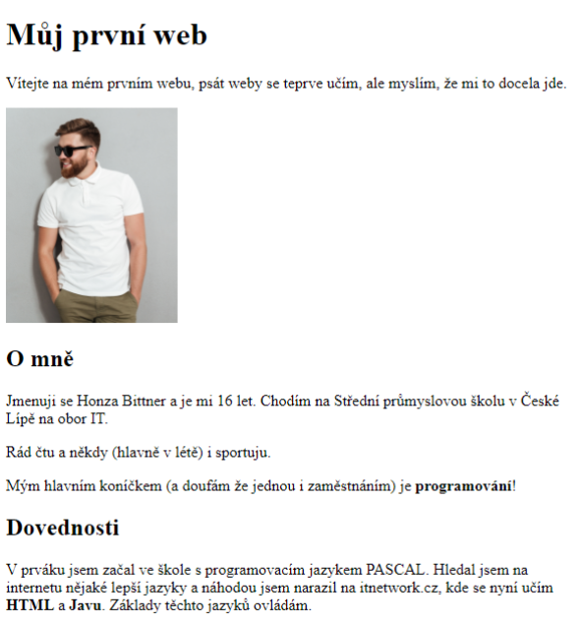
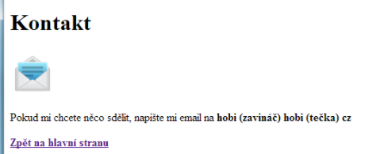
Úloha
Vytvorte 3 podstránk: index.html, about_me.html a kontakt.html
Každá stránka bude obsahovať najskôr navigáciu na ostatné podstránky. (odkazy)
Na stránke index.html bude privítanie. (Niečo v zmysle: Vitajte na mojej stránke)
Na stránke o mne bude obrázok, popis kto som, ako sa volám a kde bývam
Na stránke kontakt bude obrázok (ikona emailu) a informácie ako ma kontaktovať (email, telefon...)

